Slide 1
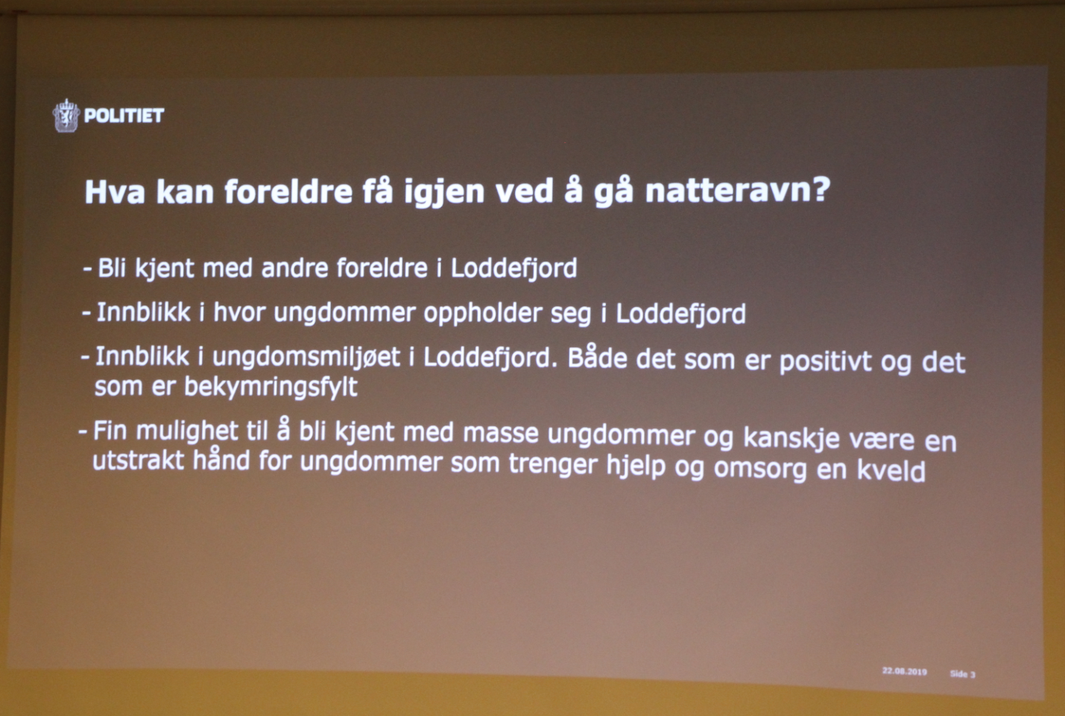
Ditt bidrag gir stor effekt!
Uten ENGASJERTE foreldre blir det ingen Natteravner i Bergen Vest.
Ledelsen ved våre åtte skoler støtter Natteravnene og ønsker at foreldre bidrar til et trygt nærmiljø.
Alvøen
Bjørndalsskogen
Kjøkkelvik
Loddefjord
Mathopen
Olsvik
Sandgotna
Vadmyra
bergenvest@natteravn.no
mcgruppe@ravnvest.no
Elvetun ungdomshus, bak Vestkanten senter.

Slide 2

Hva er en natteravn?
Frivillige og edru voksne som ønsker å skape trygghet i sitt nærmiljø
Gjennom sin omsorgsfulle og årvåkne tilstedeværelse forhindrer bråk, vold og hærverk
Koordinert frivillighet i lokalsamfunn over hele Norge
Også grupper som kjører motorsykkel, MC-ravnene, og Dagravnere som ravner om dagen.
Driftes på forskjellige måter: FAU-drevne grupper, organisert via frivilligsentraler, Kirkens Bymisjon og flere drevet av ”ildsjeler”.
Ble etablert i 1990 via TRYG
Har felles etiske retningslinjer
Natteravnrådet er et demokratisk valgt organ som representerer Natteravnene på vegne av fellesskapet i Norge. Rådet er samlende for alle registrerte natteravngrupper, og ivaretar interesser og det utøvende organ mellom årsmøtene.
Tryg Forsikring er hovedsamarbeidspartner for Natteravnene og driver Natteravnsekretariatet og holder gruppene med jakker og annet utstyr.
Lokalt næringsliv er også en viktig støttespiller for Natteravnene

Slide 3
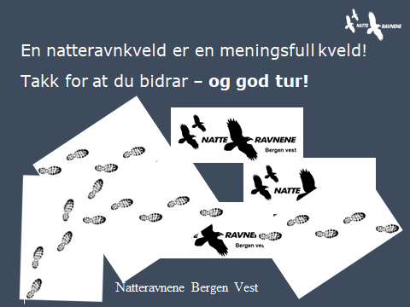


Slide 4
Kjører du MC og er opptatt av ungdommen i nærmiljøet?
MC ravnene Bergen Vest søker flere som kan være med å kjøre å bidra til å trygge ungdommen .
MC ravning er kjekt og sosialt, vi prøver aktivt nå og bygge opp MC gruppen i Bergen Vest.
Vi vil gjerne ha akkurat DEG med på laget!
Nysgjerrig?
Søk opp gruppen «MC Ravn Bergen Vest» på Facebook for mer informasjon. Der blir kjøringer og annen relevant info delt.
Send en mail til mcgruppe@ravnvest.no hvis du ønsker informasjon som ikke står på Facebook.

